Slide 1

Title
PHITS
Multi-Purpose Particle and Heavy Ion Transport code System
中性子分光器のための
PHITS 講習会
第二部

Slide 2
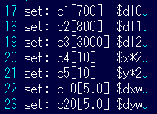
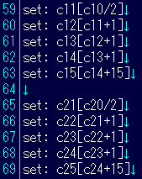
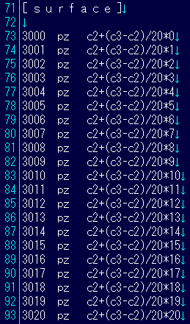
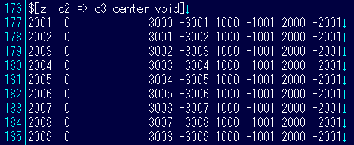
(0) 幾何形状
ex201

Slide 3
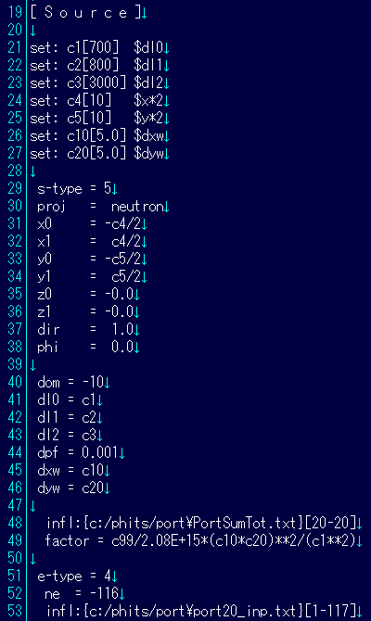
(1) ダクトソース
ex201
s-type = 5 : エネルギー分布を持つ角柱
ダクトソース : dom = -10
dl0 : ガイド管の始まり(z座標cm)
モデレーターからの距離
dl1 : ソースを当てる始めの位置
dl3 : ソースを当てる最後の位置
dpf : dl3を通過する割合
dxw : ガイド管のx軸サイズ
dyw : ガイド管のy軸サイズ
factor : 1MW時の規格化係数
e-type = 4 : エネルギー分点に等しい個数

Slide 4
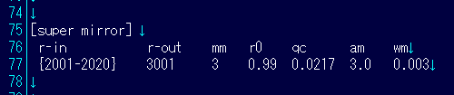
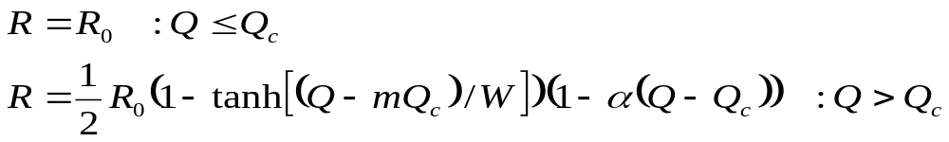


(2) スーパーミラー
ex204

Slide 5
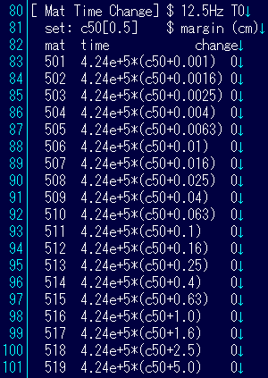
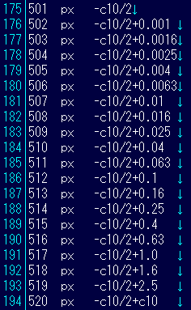
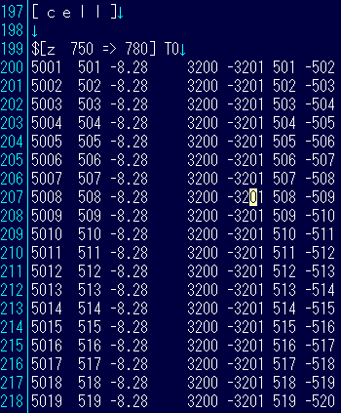
(3) T0 chopper
ex205

Slide 6
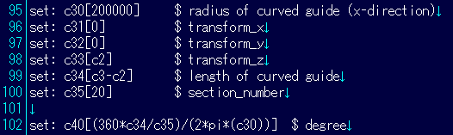
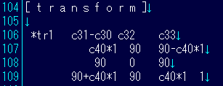
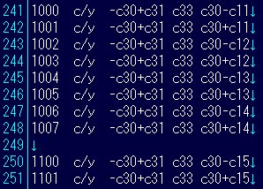
(4) Curved guide
ex206

